Slide 1
Foundation Models GPT (OpenAI)
(Generative pre-trained transformer)

Slide 2
GPT (Generative Pre‑trained Transformer)
Es una familia de modelos de lenguaje grande (LLM) basado en inteligencia artificial que genera texto, código, imágenes y analiza datos de manera similar a un huma.
Es un modelo de lenguaje grande entrenado con enormes cantidades de texto. Está basado en redes neuronales tipo Transformer.
Fue desarrollado por OpenAI

Slide 3
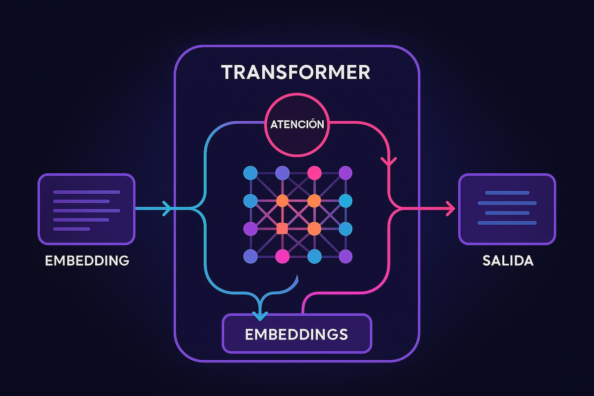
Como funciona GPT
El modelo recibe un texto de entrada y predice el siguiente token (fragmento de palabra) con mayor probabilidad según el contexto.
Texto
Modelo GPT
Siguiente token

Slide 4
Entrenamiento del modelo
GPT se entrena con grandes cantidades de texto disponibles públicamente, como libros, artículos y código.
Durante el entrenamiento aprende patrones del lenguaje y relaciones entre palabras.
Utiliza aprendizaje profundo para analizar el contexto y predecir la palabra más probable en una frase.
Este proceso se llama preentrenamiento generativo, donde el modelo aprende a partir de datos sin etiquetar.
Los modelos GPT tienen miles de millones o billones de parámetros que se ajustan durante el entrenamiento.

Slide 5
Aplicaciones de GPT
Chatbots, generación de contenido, análisis de texto, Resumen de documentos y apoyo a analistas de datos.
Aplicaciones en microfinanzas:
Generación automática de reportes. Resumen de evaluaciones crediticias. Asistentes para analistas de datos.

Slide 6
Limitaciones e impacto
Puede generar errores (alucinaciones). Dado que el modelo predice palabras basándose en patrones, no porque verifique hechos.
Sesgos en los datos, si los datos contienen sesgos culturales o sociales el modelo puede reproducirlos. Alto costo computacional, requiere supercomputadores y GPUs especializadas. Millones de dólares en infraestructura y grandes centros de datos.
Impacto ambiental. Centro de datos operando continuamente, alto onsumo eléctrico, y emisiones de CO2 asociadas a l ainfraestrucutra teconologica.

